Slide 2
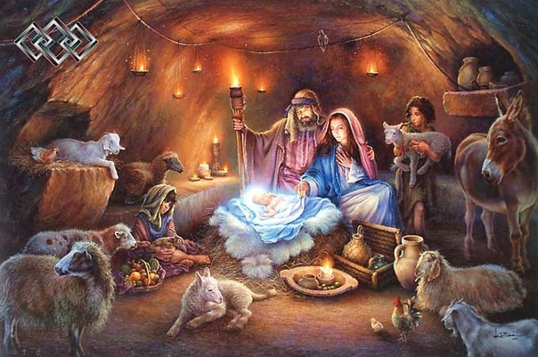
Дни, начиная от Рождественского сочельника (6 января) и заканчиваются праздником Крещение Господне (19 января). называются Святыми Днями. В народе они получили название святок. Рождественские святки – это дни, когда люди поздравляют друг друга с рождением Бога Младенца. Символизируют они события рождества и крещения Спасителя. В народе эти дни называют святыми вечерами, потому что по древнему обычаю православные христиане прекращают свои дневные дела вечером,

Slide 3
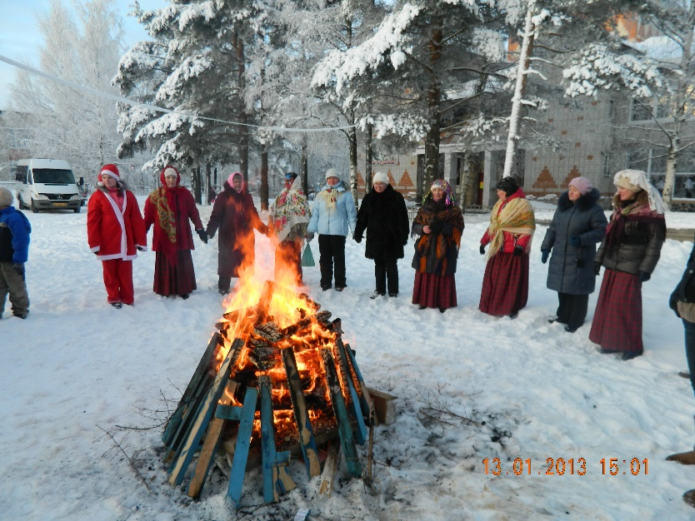
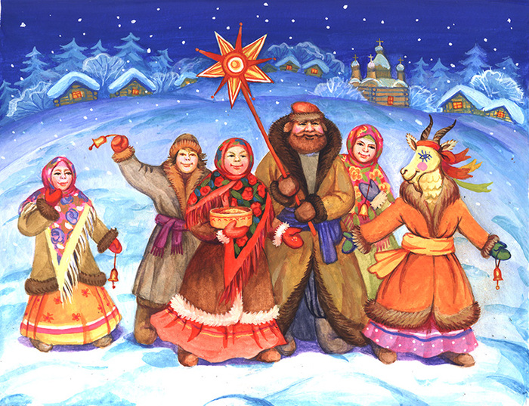
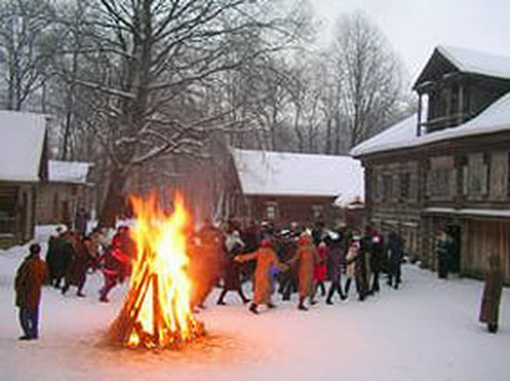
СВЯТКИ ВСЕГДА БЫЛИ ОБЩЕНАРОДНЫМ ПРАЗДНИКОМ В ДРЕВНЕЙШИЕ, ВРЕМЕНА БЫЛ ОБЫЧАЙ В ДЕНЬ РОЖДЕСТВА В КАЖДОЙ ДЕРЕВНЕ ЗАЖИГАТЬ КОСТЕР, КОТОРЫЙ СВОИМ ОГОНЬКОМ В ТЕМНОТЕ ЗИМНЕЙ НОЧИ СИМВОЛИЗИРОВАЛ ВИФЛЕЕМСКУЮ ЗВЕЗДУ И ГОРЕЛ ДО САМОГО КРЕЩЕНИЯ В ПЕРВЫЕ ДНИ ПРАЗДНЕСТВА ПО ТРАДИЦИИ ПРИНЯТО ПОСЕЩАТЬ ЗНАКОМЫХ, БЛИЗКИХ, ДРУЗЕЙ, ДАРИТЬ ПОДАРКИ – В ВОСПОМИНАНИЕ О ДАРАХ, ПРИНЕСЕННЫХ БОГОМЛАДЕНЦУ ВОЛХВАМИ.

Slide 4
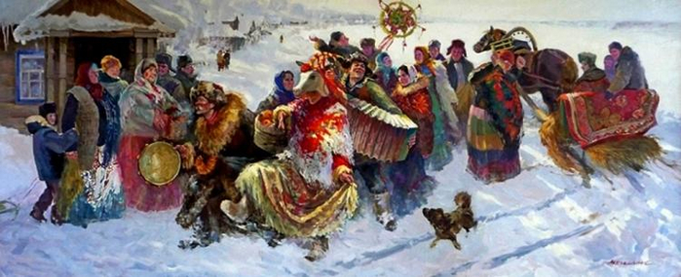
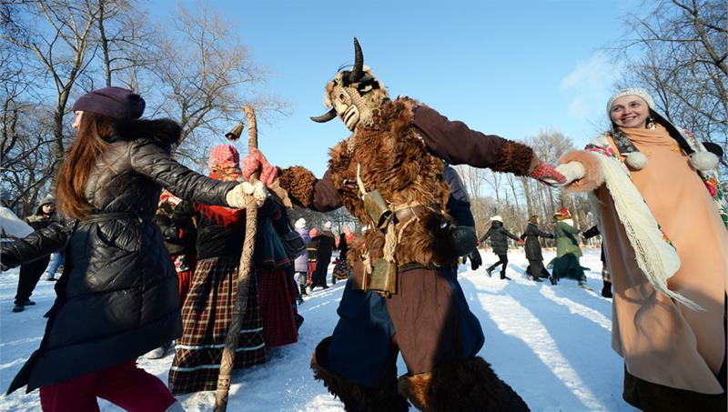
Зимние русские святки всегда были очень интересным, увлекательным и весёлым праздником, где участвовало огромное количество участников и зрителей различного возраста. . Зимой жизнь, казалось, замедлялась. Все сидели в натопленных домах и без особой надобности не выходили на улицу - холодно, да и снега по пояс. Именно на эту пору приходится шумный и веселый праздник - Рождество Христово со святками.

Slide 5
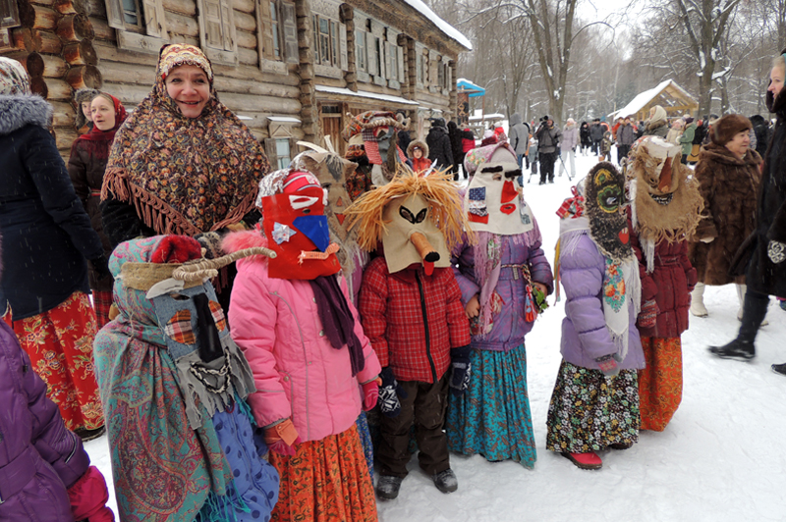
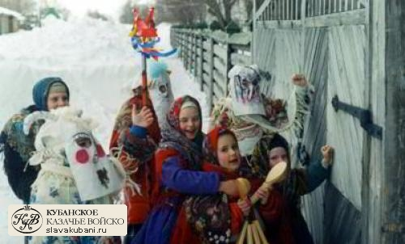
НА РУСИ, А ЗАТЕМ И В РОССИЙСКОЙ ИМПЕРИИ МОЛОДЕЖЬ В СВЯТОЧНЫЕ ВЕЧЕРА СОБИРАЛАСЬ ВМЕСТЕ, ПЕРЕОДЕВАЛАСЬ В ЗВЕРЕЙ ИЛИ МИФОЛОГИЧЕСКИХ ПЕРСОНАЖЕЙ ВРОДЕ ИВАНУШКИ-ДУРАЧКА И ШЛА КОЛЯДОВАТЬ ПО ДЕРЕВНЕ ИЛИ ГОРОДУ. ГЛАВНЫМ ПЕРСОНАЖЕМ СРЕДИ КОЛЯДУЮЩИХ ВСЕГДА БЫЛ МЕДВЕДЬ. ИМ СТАРАЛИСЬ ОДЕТЬ САМОГО ТОЛСТОГО ПАРНЯ ДЕРЕВНИ. РЯЖЕНЫЕ ЗАХОДИЛИ ПООЧЕРЕДНО В КАЖДУЮ ИЗБУ, ГДЕ ГОРЕЛ СВЕТ.
КОЛЯДОВАНИЕ - ХОЖДЕНИЕ ПО ДОМАМ, ИСПОЛНЕНИЕ ПЕСНОПЕНИЯ, ПОСВЯЩЕННЫХ РОЖДЕСТВУ ХРИСТОВУ, ВЕЛИЧАНИЕ ХОЗЯИНА, ХОЗЯЙКИ И ИХ ДЕТЕЙ. ПЕСНИ ЧАСТО СОЧИНЯЛИСЬ ПРЯМО НА ХОДУ. КОЛЯДУЮЩИЕ ОБЕЩАЛИ БОГАТЫЙ УРОЖАЙ И СЧАСТЛИВУЮ ЖИЗНЬ ТЕМ, КТО ДАЕТ УГОЩЕНИЕ, И ВСЯЧЕСКИЕ БЕДСТВИЯ СКУПЫМ. ИНОГДА В ПЕСНЯХ ЗВУЧАЛИ ДАЖЕ УГРОЗЫ: «КТО НЕ ДАСТ ПИРОГА — С ВЕДЕМ КОРОВУ ЗА РОГА, КТО НЕ ДАСТ ВЕТЧИНЫ — ТЕМ РАСКОЛЕМ ЧУГУНЫ…» ВСЕ ЭТО, КОНЕЧНО, В ШУТКУ.

Slide 6
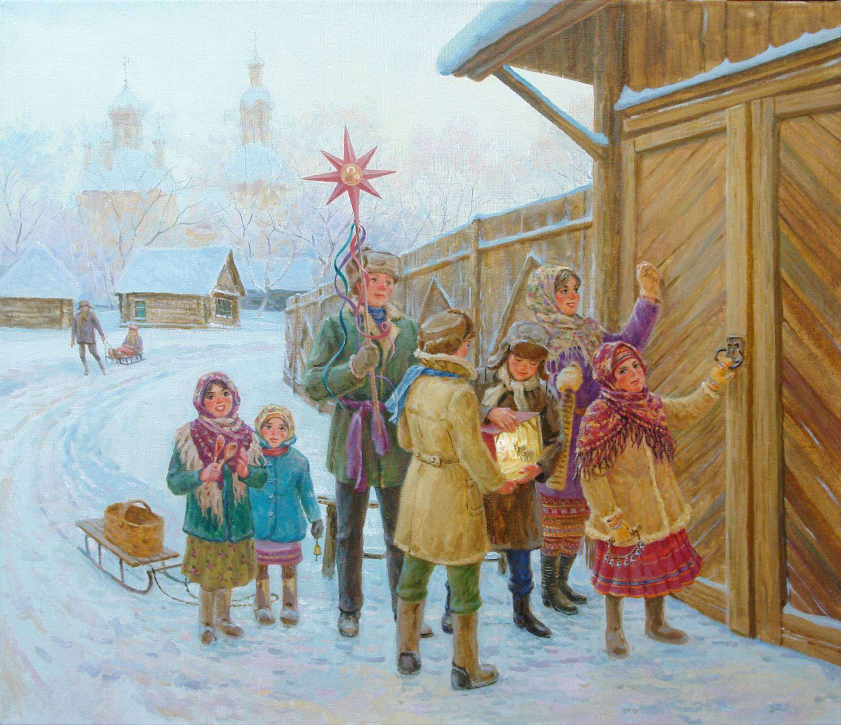
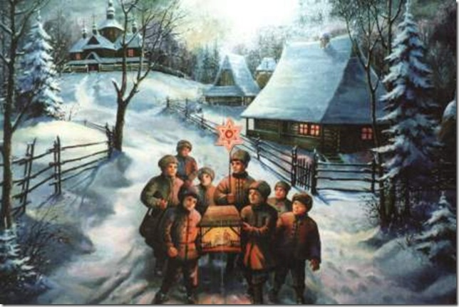
Колядовщики всегда носили с собой один особо важный атрибут - "Солнце" с лучами на шесте, как символ рождения нового Солнца. В рождественские дни дети занимались также славлением: ходили по домам с вертепом и Вифлеемской звездой и распевали рождественские песенки. Вертеп представлял собой небольшой деревянный ящичек с фигурками, изображавшими сцену Рождества Христова. Как и за колядки, детвора получала вкусные подарки.

Slide 7
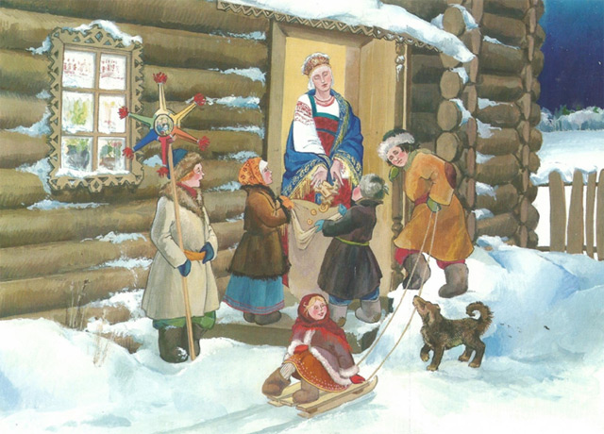
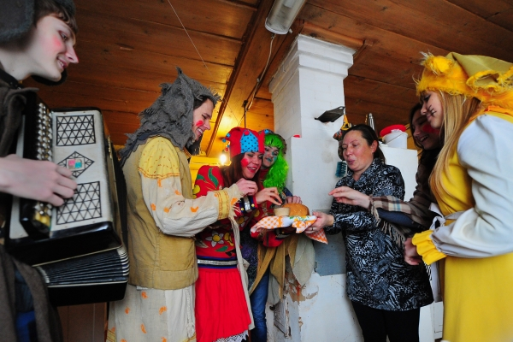
хозяева подавали колядовщикам печенье, специально выпекавшееся в новогодние дни в каждой семье, оделяли колядующих «кольцами» колбасы, оладьями, орехами или деньгами. Для сбора подарков среди колядовщиков были механоши, то есть люди, которые носили глубокий мешок с подарками. Иногда жадные хозяева прогоняли непрошенных гостей.

Slide 8
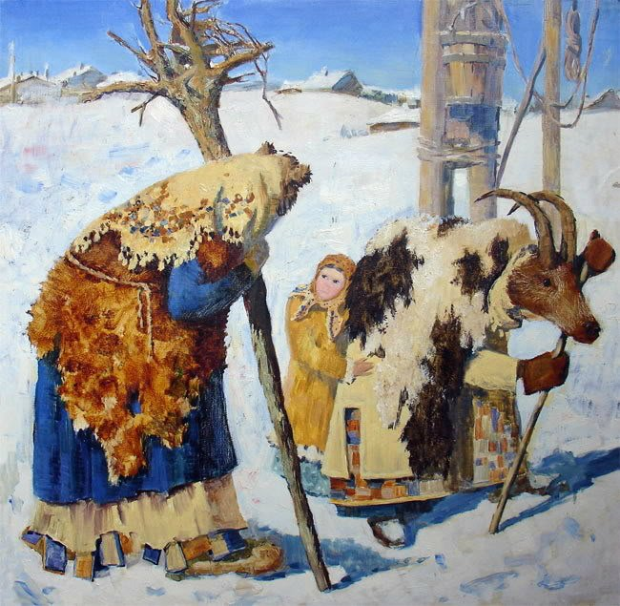
Рождественские святки не обходились без участия ряженных. Игры ряженных - древняя русская скоморошья забава, сохранившаяся с языческих времен Костюмы и маски (хари) ряженных готовились заранее, хотя особых премудростей здесь не было. Вывернутая мехом наружу шуба - вот и костюм медведя. Та же шуба с вставленной в рукав кочергой изображала журавля. Парни одевались бабами, девушки - мужиками. И те и другие рядились стариками, цыганами, солдатами, различными животными. Особым успехом пользовались группы ряженных - лошадь с седоком, медведь с вожаком, а при нем деревянная коза. Лошадь обычно изображали два парня, накрытые длинной попоной. Передний держал на вилах соломенную кобылью голову. На лошадь садился мальчик, и вся эта забавная группа под свист и хохот зрителей отправлялась гулять по улицам. Ряженные заходили в дома и веселились, как могли: кувыркались, дурачились, орали не своим голосом, а иногда разыгрывали целые представления. Так, весело и озорно, проходили святки, доставляя много радости и детворе, и взрослым.

Slide 9
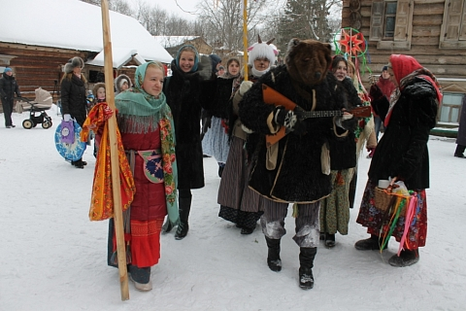
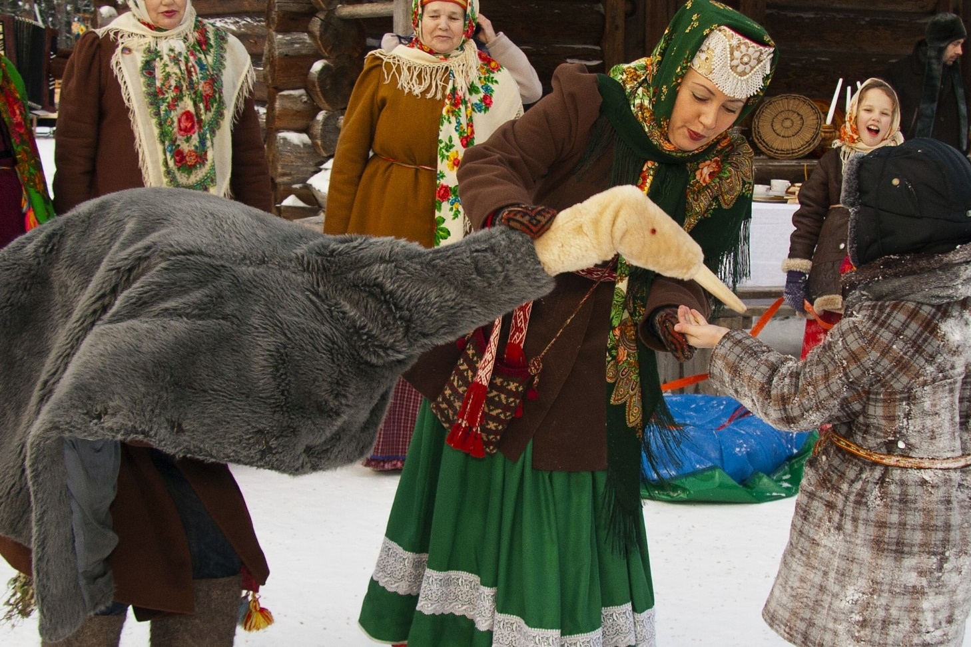

Slide 10
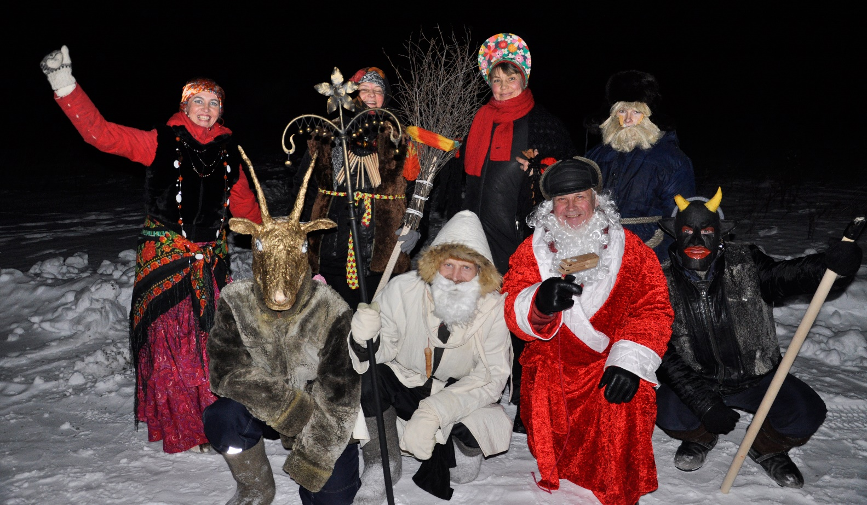
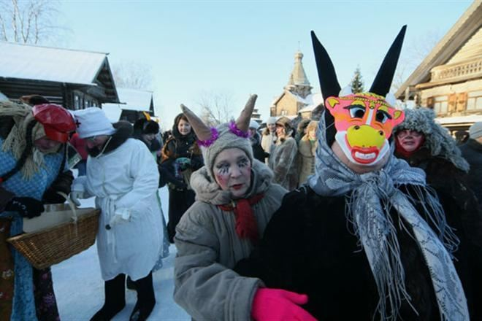
Подготовила воспитатель высшей категории Муравьева О.В.

